Slide 1
Das institutionelle
Abkommen (InstA)
Schweiz – EU
Konsultationen

Slide 2


ECKWERTE DER KONSULTATIONEN
BR-Sitzung 7. Dezember: Verhandlungsergebnis zur Kenntnis genommen
In weiten Teilen im Interesse der CH
Aber noch keine Paraphierung
Zuerst: Interaktive Diskussionen mit wichtigsten Schweizer Akteuren
Zivilgesellschaft
    Frühling 2019 Stand der Konsultationen; weiteres Vorgehen
Notes:
BR-Sitzung 7. Dezember: Verhandlungsergebnis zur Kenntnis genommen
In weiten Teilen im Interesse der Schweiz - offene Punkte in Bezug auf FlaM und UBRL
Auf Paraphierung verzichtet
Konsultationen durch EDA, WBF und Bundespräsidenten mit APKs, WAKs, KDK, Parteien mit Fraktionsstärke, Sozialpartner, Wirtschaft und Wissenschaft.
Interaktive Diskussionen - offizielle Stellungnahmen bis Ende März schriftlich
Zivilgesellschaft kann sich auch äussern
BR wird im Frühling über Stand der Konsultationen informiert; Entscheid über weiteres Vorgehen

Slide 3
INTERESSENLAGE
    Mit InstA EU-Binnenmarktzugang konsolidieren und weiterentwickeln
Notes:
Bilateraler Weg = massgeschneiderter Ansatz für CH
Zugang zum EU-Binnenmarkt + Kooperationen in ausgewählten Interessensbereichen + grösstmögliche politische Eigenständigkeit.
20 Jahre nach Unterzeichnung Bilaterale I → Update notwendig
Mit InstA: bilateralen Weg konsolidieren und weiterentwickeln
Beispiel MRA (Abkommen über technische Handelshemmnisse)
0,5%-1% Einsparungen des Produktewerts dank MRA
75 Mrd. CHF Exporte aufgrund MRA (2017)
MRA: 2/3 CH-Handel der Industrieprodukte mit der EU…
…150-300 Mio. CHF Einsparungen in der Pharmaindustrie

Slide 4
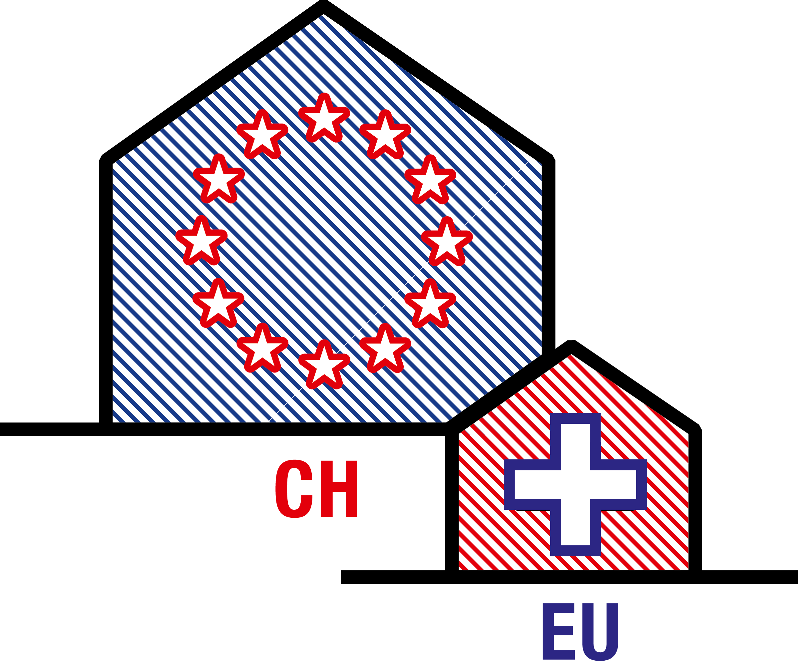

INTERESSENLAGE
1 500 000
Arbeitsplätze hängen von Schweizer Exporten in die EU ab.
1/3
Jeden dritten Franken verdient die Schweiz im Austausch mit der EU.
MOBILITÄT
450 000 Schweizerinnen und Schweizer leben in der EU und etwa 1,4 Millionen EU-Bürger in der Schweiz.
315 000 Grenzgängerinnen und Grenzgänger kommen jeden Tag zur Arbeit in die Schweiz.
TOP 3
Die Schweiz gehört zusammen mit den USA und China zu den drei wichtigsten Handels-partnern der EU.
52%
exports
70%
imports

Slide 5
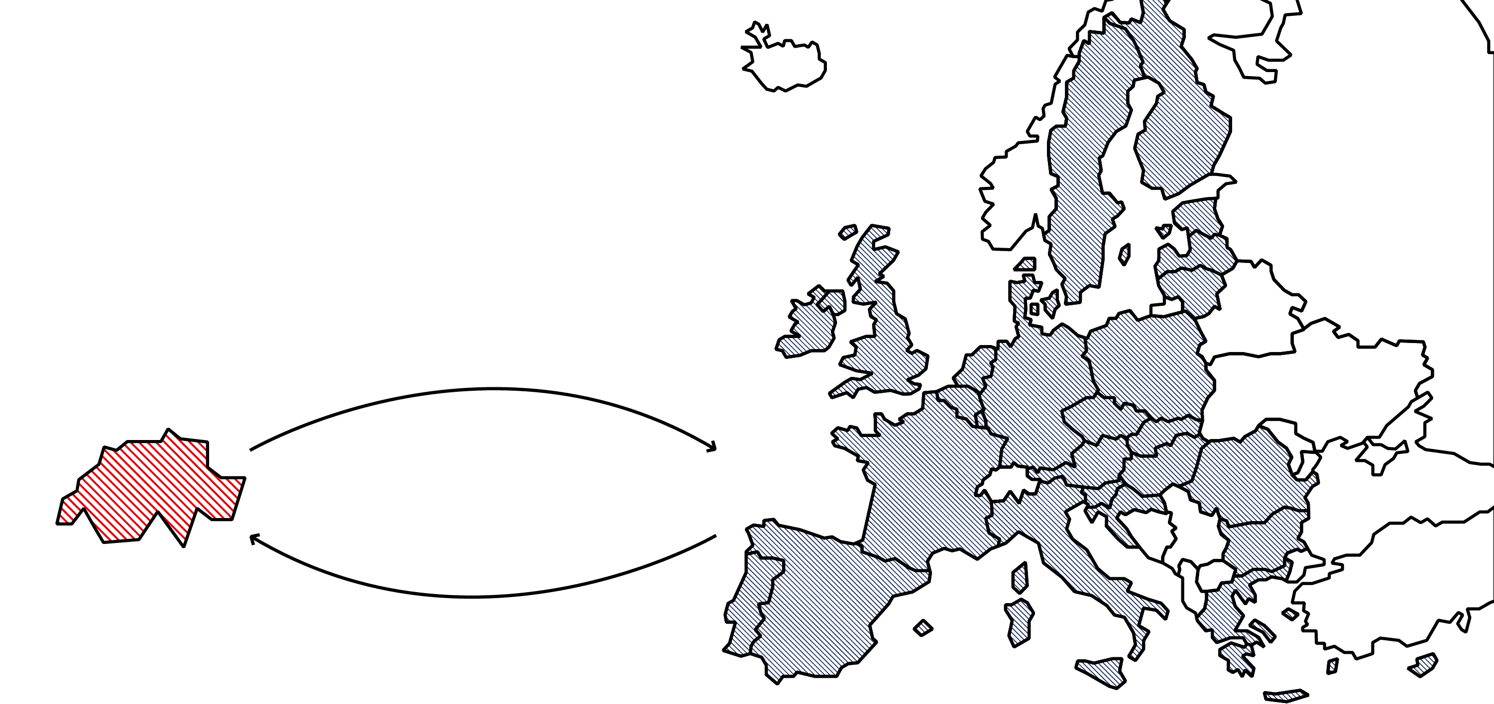

INTERESSENLAGE
CHF 1 Mrd./Tag
500 Mio.

Slide 6
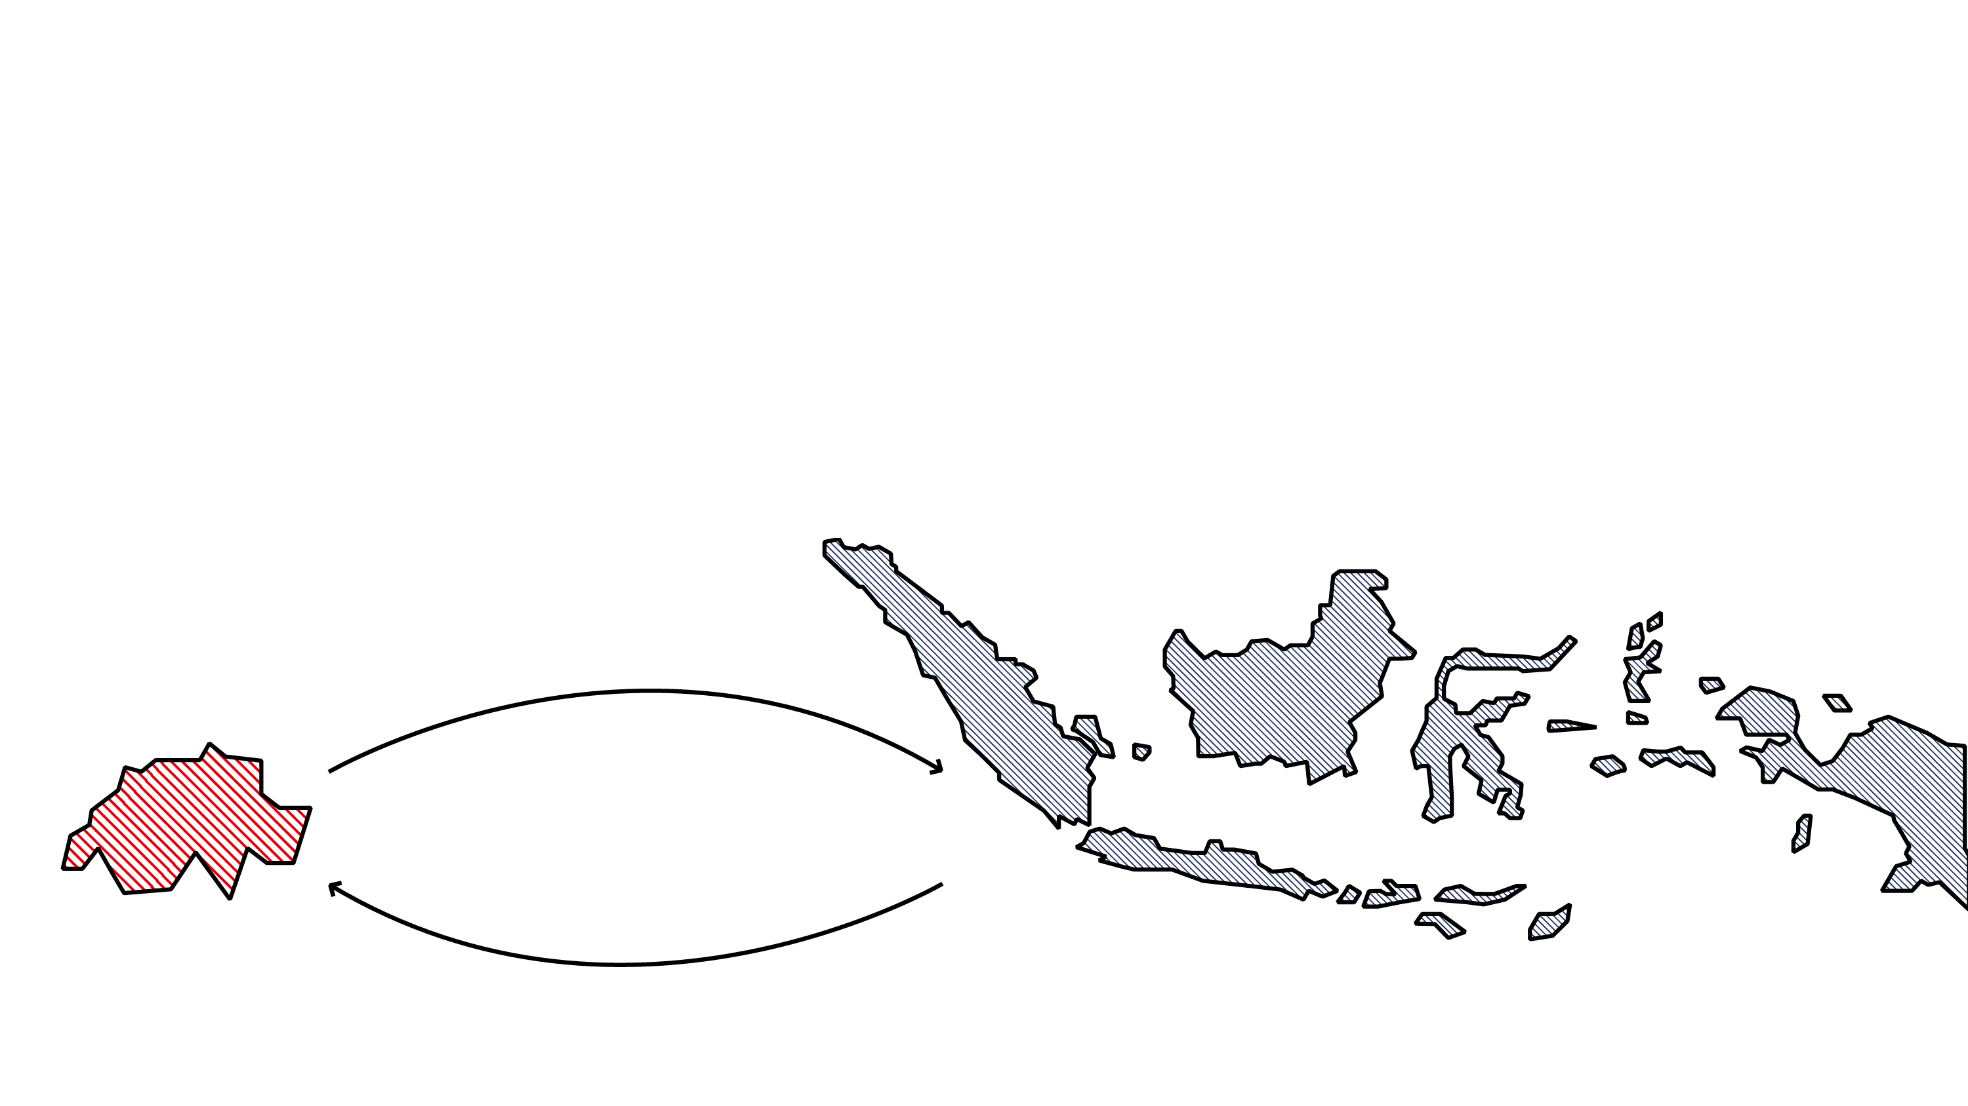

INTERESSENLAGE
CHF 1 Mrd./Jahr
280 Mio.
Notes:
Vergleich mit Indonesien

Slide 7

WARUM EIN INSTA ?
Kern des InstA = «Institutionelle Mechanismen»
Dynamische Anpassungen der Marktzugangsabkommen an EU-Rechtsentwicklungen
einheitliche Anwendung und Auslegung
Rechte können in Streitbeilegungsverfahren eingefordert werden
Ziel:
Rechts- und Planungssicherheit
Schutz vor Diskriminierung
Ausbau Zugang zu EU-Binnenmarkt
Notes:
EU-Recht entwickelt sich weiter => Marktzugangsabkommen CH-EU müssen laufend aktualisiert werden
Kern des InstA = «Institutionelle Mechanismen» => dynamische Aktualisierung + Einheitliches Recht im gemeinsamen Markt Schweiz-EU
Schaffung eines Streitbeilegungsmechanismus
Ziele:
Rechts- und Planungssicherheit für CH-Unternehmen und -BürgerInnen
Schutz vor Diskriminierung gegenüber EU-Konkurrenz
Ausbau Zugang zu EU-Binnenmarkt mit neuen Marktzugangsabkommen, wenn sie im Interesse der Schweiz sind

Slide 8


EIGENSTÄNDIGKEIT
CH-GESETZGEBUNG
Mitwirkungsrechte (decision shaping)
Keine automatische Rechtsübernahme
Übernahmefrist = 2-3 Jahre
Möglichkeit, Rechtsentwicklung
nicht zu übernehmen
Ausgleichsmassnahmen → verhältnismässig
Abgesicherte Ausnahmen
Anwendungsbereich beschränkt
Notes:
InstA gewährt Mitwirkungsrechte = decision shaping
Anpassungen durch einvernehmlichen Beschluss gemischten Ausschuss = kein Automatismus
Übernahmefrist = 2-3 Jahre → ermöglicht verfassungsmässige Genehmigungsverfahren inkl. Referendumsmöglichkeit
Möglichkeit, Rechtsentwicklungen nicht zu übernehmen → Streitbeilegungsverfahren → ev. Ausgleichsmassnahmen
Ausgleichsmassnahmen müssen verhältnismässig sein; Verhältnismässigkeit kann von Schiedsgericht geprüft werden
Abgesicherte Ausnahmen im Landverkehr, in der Landwirtschaft, bei der Koordinierung der Sozialversicherungssysteme sowie beim Lohnschutz
Anwendungsbereich des InstA auf bestehende und künftige Marktzugangsabkommen beschränkt

Slide 9


VERHANDLUNGSERGEBNIS:
ANWENDUNGSBEREICH
INSTITUTIONELLES RAHMENABKOMMEN
PERSONEN-FREIZÜGIGKEIT
KONFORMITÄT VON
INDUSTRIEPRODUKTEN
LUFTVERKEHR
GÜTERVERKEHR AUF SCHIENE UND STRASSE
LANDWIRTSCHAFT
STROM
Notes:
Bestehende und künftige Marktzugangsabkommen
Nicht unter InstA fallen: Freihandelsabkommen (1972) & Öffentliches Beschaffungswesen (1999)
In diesen beiden Bereichen sind aber beide Parteien bereit zu Verhandlungen über eine Modernisierung
→ Politische Erklärung = rechtlich unverbindlich, ergebnisoffen, präjudiziert keine künftige Unterstellung unter InstA

Slide 10
VERHANDLUNGSERGEBNIS:
INSTITUTIONELLE MECHANISMEN
Rechtsentwicklung
Streitbeilegung
Rechtsauslegung
Überwachung
Notes:
Keine automatische Übernahme von Rechtsentwicklungen
Überwachung durch CH-Instanzen
Streitfälle von einem paritätischen Schiedsgericht entschieden, d.h. CH und EU gleichermassen vertreten
Rolle EuGH: Auslegung von EU-Recht, aber nur wenn Schiedsgericht entscheidet, dass notwendig und relevant
Wenn Schiedsspruch nicht oder nur partiell umgesetzt: Gegenpartei kann Ausgleichsmassnahmen ergreifen → Verhältnismässigkeit

Slide 11



VERHANDLUNGSERGEBNIS:
AUSNAHMEN VON EU-RECHTSENTWICKLUNG
40t
Landverkehr
Landwirtschaft
Kein Export gewisser Sozialversicherungs-leistungen
Notes:
Landverkehr:
z.B. Nacht- und Sonntagsfahrverbot, 40 Tonnen-Limit
Landwirtschaft
z.B. Verbot internationaler Tiertransporte auf der Strasse
Koordination der Sozialversicherungen
Nicht-Exportierbarkeit gewisser Leistungen

Slide 12



VERHANDLUNGSERGEBNIS:
STAATLICHE BEIHILFEN
Inhaltliche Bestimmungen: nicht direkt anwendbare Grundsätze (Ausnahme Luftverkehr)
Überwachung: Zwei-Pfeiler-Modell
(wie von CH gefordert)
Notes:
Inhaltliche (materielle) Bestimmungen:
nicht direkt anwendbare Grundsätze (Ausnahme Luftverkehr)
Rahmen für konkrete Beihilferegelung in künftigen Marktzugangsabkommen
Überwachung: Zwei-Pfeiler-Modell (wie von CH gefordert)
- CH-Überwachung muss derjenigen der EU äquivalent sein:
(i) ständige Überwachung
(ii) Rückforderung unrechtmässig gesprochener Beihilfen
(iii) Notifizierungsverfahren
- Umsetzung der Überwachung unter Beachtung der verfassungsmässigen Kompetenzordnung

Slide 13

VERHANDLUNGSERGEBNIS:
AUSNAHMEFORDERUNGEN DER SCHWEIZ
EU-Grundsatz: «level playing field»
Aber: Raum für gezielte Berücksichtigung nationaler Besonderheiten
CH-Ausnahmeforderungen im Bereich Personenfreizügigkeit nicht bzw. nur teilweise realisiert
Notes:
EU-Grundsatz: alle Teilnehmende am EU-Binnenmarkt gleichen Regeln und Bedingungen unterstellt, «level playing field»
→ Generelle Ausnahmen vom Prinzip nicht akzeptabel
Aber: Raum für gezielte Berücksichtigung nationaler Besonderheiten
CH-Ausnahmeforderungen im Bereich Personenfreizügigkeit:
Flankierende Massnahmen
Unionsbürgerrichtlinie
Koordinierung der Sozialversicherungssysteme
→ wurden von EU nicht bzw. nur teilweise akzeptiert

Slide 14

VERHANDLUNGSERGEBNIS:
Flankierende Massnahmen FLAM (1)
EU akzeptiert einzelne Kernmassnahmen der Schweiz, die über EU-Entsenderecht hinausgehen
EU-Vorschlag: vertragliche Absicherung von
Voranmeldefrist von 4 Arbeitstagen
Kautionspflicht
Dokumentationspflicht
    Gegen EU-Rechtsentwicklung und die EU-Rechtsprechung «immunisiert»
Notes:
EU fordert die Übernahme des geltenden EU-Rechts im Entsendewesen (Durchsetzungsrichtlinie und revidierte Entsenderichtlinie)
Aber: EU anerkennt Besonderheiten des CH-Arbeitsmarktes und entsprechende Massnahmen zur Garantie des Lohnschutzniveaus
→ EU akzeptiert einzelne Massnahmen, die über EU-Entsenderecht hinausgehen
EU-Vorschlag: Drei spezifische flankierende Kernmassnahmen werden vertraglich abgesichert:
- Voranmeldefrist von 4 Arbeitstagen
- Kautionspflicht für Unternehmen, die ihren finanziellen Verpflichtungen nicht nachgekommen sind
- Dokumentationspflicht für Selbstständige
Gegen EU-Rechtsentwicklung und die EU-Rechtsprechung «immunisiert»

Slide 15
VERHANDLUNGSERGEBNIS:
Flankierende Massnahmen FLAM (2)
Übrige FlaM im Grundgehalt nicht in Frage gestellt
bspw. Vollzugstätigkeit der paritätischen Kommissionen; doppelte Sanktionen; Kontrolldichte
    Aktuelles Schutzniveau gewährleistet – ggf. verbunden mit unilateralen Massnahmen
Notes:
Übrige FlaM nicht gesondert vertraglich abgesichert → unterstehen dynamischer Rechtsentwicklung und dem Streitbeilegungsverfahren
Weitgehend mit geltendem EU-Recht vergleichbar
Betrifft bspw. Vollzugstätigkeit der paritätischen Kommissionen; Instrument doppelter Sanktionen; Kontrolldichte bzw. Kontrollpraxis
Aktuelles Schutzniveau kann – in Kombination mit den notwendigen unilateralen Anpassungen auf CH-Seite – gewährleistet werden
Mögliche unilaterale Anpassungen auf CH-Seite:
Technische Aufrüstung des online-Meldeverfahrens
Ausbau der Sanktionsmöglichkeiten (z.B. durch Dienstleistungssperre)
Erhöhung von Verwaltungsbussen oder Konventionalstrafen im Falle einer Abschaffung der Doppelsanktionierung

Slide 16

VERHANDLUNGSERGEBNIS:
Unionsbürgerrichtlinie UBRL
Keine explizite Ausnahme im InstA zugestanden
Aber auch: Verzicht auf explizites CH-Engagement zur Übernahme der UBRL
CH-Position: UBRL zumindest teilweise nicht FZA-relevant (insb. Erweiterung Sozialhilfeansprüche, restriktivere Voraussetzungen für Landesverweis und Recht auf Daueraufenthalt ab 5 Jahren)
    Meinungsverschiedenheit betreffend Übernahme der UBRL
    → Streitbeilegungsmechanismus des InstA
Notes:
Keine explizite Ausnahme im InstA wurde von der EU zugestanden
EU hat aber ihrerseits auch auf explizites CH-Engagement im InstA zur Übernahme der UBRL verzichtet
wenn zwischen CH und EU Meinungsverschiedenheit in Frage der Übernahme der UBRL
→ Streitbeilegungsmechanismus des InstA.
CH-Meinung: UBRL zumindest in Teilen keine Weiterentwicklung des FZA, muss daher zumindest in Teilen nicht übernommen werden. Dies gilt gerade für heikle Punkte der UBRL : Erweiterung der Sozialhilfeansprüche, restriktivere Voraussetzungen für Landesverweise, Daueraufenthaltsrecht ab 5 Jahren

Slide 17

VERHANDLUNGSERGEBNIS:
SOZIALVERSICHERUNGSSYSTEME
Revision Verordnung zur Koordinierung der Sozialversicherungssysteme in EU noch nicht abgeschlossen
Frage der Übernahme dieser Revision ins FZA wird sich ohnehin stellen
    Vorteil InstA: Bei allfälligem Konflikt zwischen CH und EU über Übernahme => Streitbeilegungsmechanismus InstA
Notes:
Revision Verordnung zur Koordinierung der Sozialversicherungssysteme in EU noch nicht abgeschlossen
Frage der Übernahme dieser Revision ins FZA wird sich aber mit oder ohne InstA stellen
Vorteil InstA: allfälliger Konflikt zwischen CH und EU über Übernahme würde im Rahmen InstA-Streitbeilegungsmechanismus geregelt. Würde CH einem allfälligen Entscheid des Schiedsgerichts in dieser Sache keine Folge leisten, könnte EU Ausgleichsmassnahmen ergreifen; diese müssten aber verhältnismässig sein.

Slide 18
VERHANDLUNGSERGEBNIS:
KÜNDIGUNG DES INSTA
Kündigung
InstA
(Ausserkraft-
treten nach
6 Monaten)
Neue Marktzugangs-
abkommen
5 bestehende Marktzugangs-abkommen
Konsultationen im Gemischten Ausschuss
3 Monate
Treten gleichzeitig zum
InstA ausser Kraft
Bleiben bestehen
Treten 6 Monate
später ausser Kraft
Kündigung des InstA durch eine der Parteien

Slide 19

EINSCHÄTZUNG DES BUNDESRATES
Resultat in weiten Teilen im Interesse der Landes
Bundesrat verzichtet vorerst auf Paraphierung
Konsultation der wichtigsten Schweizer Akteure
Notes:
Verhandlungsergebnis in weiten Teilen als im Interesse der Schweiz und im Einklang mit dem Verhandlungsmandat
Insbesondere aufgrund der offenen Punkte in Bezug auf die flankierende Massnahmen und die Unionsbürgerrichtlinie hat der Bundesrat vorerst auf eine Paraphierung des InstA verzichtet.
Konsultationen der meistbetroffenen Kreise (Stakeholders) zur Einholung deren Position zum Verhandlungsergebnis

Slide 20

ZIEL DER KONSULTATIONEN
Meinung einholen der wichtigsten Schweizer Akteure zu:
  Auswirkungen auf FlaM bzw. Schweizer Lohnschutzniveau
  UBRL
  sowie zu weiteren Punkten:
  Bestimmungen zu den staatlichen Beihilfen
  Kündigungsklausel
  Revision Verordnung Koordination der Sozialversicherungen
  Streitbeilegungsverfahren
  Dynamische Rechtsübernahme
    Fundierte Analyse → Entscheid
Notes:
Meinung Stakeholders zu:
Auswirkungen auf FlaM bzw. Schweizer Lohnschutzniveau
Unionsbürgerrichtlinie
sowie zu weiteren Punkten:
Bestimmungen zu den staatlichen Beihilfen
Kündigungsklausel
Revision Verordnung Koordination der Sozialversicherungen
Streitbeilegungsverfahren
Dynamische Rechtsübernahme
Resultate → Fundierte interessenpolitische Analyse → Entscheid des Bundesrates über weiteres Vorgehen

Slide 21

OPTIONEN
Unterzeichnung?
Weitere politische Gespräche mit EU?
Sistierung bzw. Aufschieben?
Abbruch?
Notes:
Unterzeichnung InstA und Eröffnung Vernehmlassung
EU sagt nein zu Nachverhandlungen. BR wird zusätzliche realistische Anliegen prüfen und ggf. bei EU einbringen => Gespräche auf politischer Ebene
Sistierung bzw. Aufschieben Verhandlungen?
→ Für EU keine Option
→ Klarer Entscheid BR für oder gegen vorliegenden Abkommensentwurf verlangt
Übungsabbruch: Verhandlungen in Zukunft zwar nicht ausgeschlossen aber:
Neues Mandat seitens EU erforderlich
Nicht möglich vor Mitte 2020
Aktueller Abkommensentwurf als Basis? Ungewiss, ob die bisher erreichten Resultate als Grundlage für neue Verhandlungen dienen können.

Slide 22

MÖGLICHE KONSEQUENZEN
EINES ABBRUCHS
PERSONEN-FREIZÜGIGKEIT
KONFORMITÄT VON
INDUSTRIEPRODUKTEN
LUFTVERKEHR
GÜTERVERKEHR AUF
SCHIENE UND STRASSE
LANDWIRTSCHAFT
STROM
KABOTAGE LUFTVERKEHR
ERA
GALILEO+
GESUNDHEITSWESEN
LEBENSMITTEL-
SICHERHEIT
MEDIEN UND KULTUR
ÄQUIVALENZEN
FORSCHUNG
Notes:
Abbruch laufender Verhandlungen und Diskussionen in sektoriellen Dossiers (Strom, öffentliche Gesundheit, Lebensmittelsicherheit, Kabotage-Rechte im Luftverkehr)
Nicht-Anerkennung Gleichwertigkeit Schweizer Börsenregulierung gemäss MIFIR23
Erosion Binnenmarktzugang für CH: keine Anpassung bestehender Marktzugangsabkommen (Beispiel MRA) → Rechtsunsicherheiten und neue Hürden für Zugang CH zu Binnenmarkt
Risiko: kein Abkommen über Teilnahme der Schweiz am nächsten EU-Forschungsrahmenprogramm ab 2021
Beeinträchtigung weiterer Dossiers: CH-Beteiligungen an Europäischer Eisenbahnagentur ERA, am öffentlich regulierten Dienst (PRS) sowie an Agentur des Globalen Satellitennavigations-System (GSA, Galileo) und am EU-Programm MEDIA/Kultur

